Slide 1
库伦定律
电场的高斯定理和环路定理
电场强度和电势

Slide 2
补充题：
一个边长为a的立方体，一个电荷量为Q的点电荷，求以下两种情况下通过各个面的电通量：
1） 点电荷位于中心点。
2）点电荷位于立方体一个顶点上。

Slide 3
有一个厚度为L的无限大的带电平面板，电荷体密度为ρ，求空间的电场强度分布情况。
【注意：体密度、面密度，体/面】

Slide 4
导体
§6.1 静电场中的导体
真空
非真空：
绝缘体
§6.2 ，§6.3
半导体
普物不涉及
导体中最常见的是金属导体。
金属的结构：

Slide 5
6.1.1 静电平衡条件
1 静电感应：导体中电荷在外电场作用下重新分配
+
+
+
+
+
+
+
+
+
+
感应电荷

Slide 6
2 静电平衡：导体内没有电荷做定向移动时的状态
注意区分电子的定向运动与无规热运动。
+
+
+
+
+
+
+
+

Slide 7
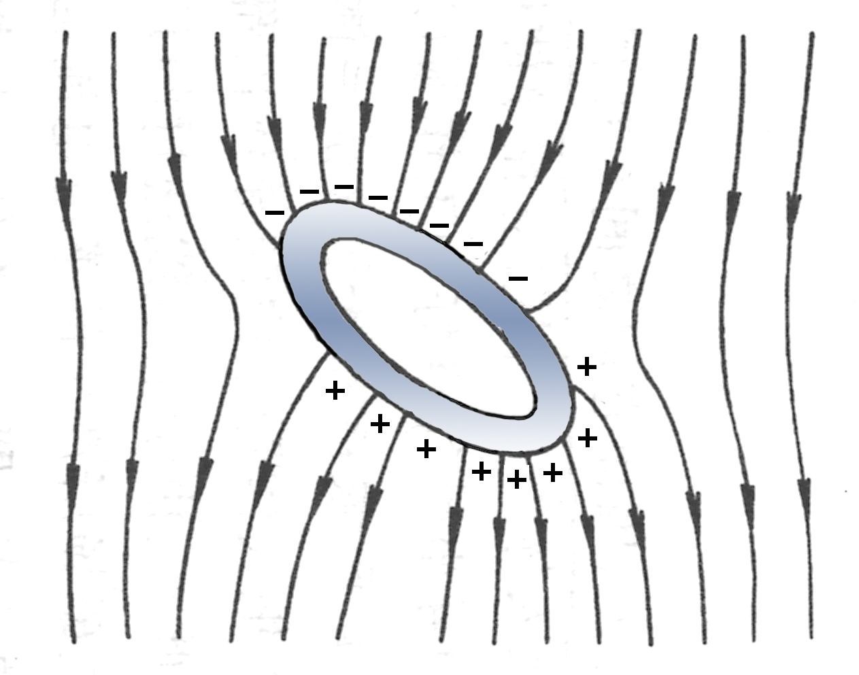
静电平衡条件：
（1）导体内部任何一点处的电场强度为零；
（2）导体表面处电场强度的方向，都与导体表面垂直.

Slide 8
怎么理解静电平衡条件

Slide 9
重要推论：导体为等势体
+
+
+
+
+
+

Slide 10
静电平衡条件
（1）导体内部任何一点处的电场强度为零；
（1）导体内部处处电势相等；
（2）导体表面处电场强度的方向，都与导体表面垂直.
（2）导体表面处处电势相等；
平衡后，导体中电荷如何分布？？

Slide 11
6.1.2 静电平衡时导体上电荷的分布
1 实心导体
+
+
+
+
+
+
+
+
+
+
实心带电导体
结论：导体内部无净电荷，
电荷只分布在导体表面.

Slide 12
2 空腔导体
空腔内无电荷时
空腔带电导体
结论：空腔内无电荷时，电荷分布在外表面, 内表面无电荷；空腔电势=导体电势

Slide 13
判断以下几种情况下，空腔导体平衡态后电荷分布情况
Q
初始时刻，带电体不带电；外电场作用
初始时刻，带电体不带电；某一时刻，给与Q的带电量
初始时刻，带电体不带电；某一时刻，将Q点电荷放入空腔。
思考，导体面中何处电荷最多？？

Slide 14
3 导体表面附近场强E与电荷面密度σ的关系
ΔS
σ
+
+
+
+
+
+
+

Slide 15
4 导体表面电荷分布规律
测量E
电荷分布情况
+
+
+
+
+
+
+
+
+
+

Slide 16
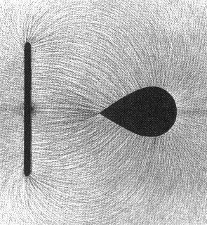
尖端放电现象
带电导体尖端附近的电场特别大，可使尖端附近的空气发生电离而成为导体产生放电现象．

Slide 17

避雷针的工作原理
+
+
+
+
+
带电云
－
－
－
－
－
－
+
+
避雷针必须可靠接地

Slide 18
例 有一外半径R₁=10 cm，内半径R₂=7 cm 的金属球壳，在球壳中
放一半径R₃=5 cm的同心
金属球，若使球壳和球
均带有q=10⁻⁸ C的正电
荷，问两球体上的电荷
如何分布？球心电势为
多少？
解题思路：先根据静电平衡条件，判断出电荷分布，再进行E和U的计算。

Slide 20
解
作球形高斯面
作球形高斯面

Slide 21
球体上的电荷分布如图（球壳内表面带 ，外表面带 ）

Slide 23
R₁=10 cm，R₂=7 cm
R₃=5 cm，q=10⁻⁸ C

Slide 24
6.1.3 静电屏蔽
1 屏蔽外电场影响
高压屏蔽服，信号线屏蔽层，孕妇防护服
外界电场
被保护的物体

Slide 25
2 屏蔽内电场
高压设备周围的金属网
接地空腔导体屏蔽内电场

Slide 26
课后问答题 6-2 ；6-3

Slide 27
两个金属球距离为L，半径分别为R和r。刚开始，带电量分别为Q和0，某一时刻将它们用细导线连接。求静电平衡之后两个球的电势。计算时，忽略导线的影响，并假定两个球距离非常远。

